Slide 1


Sportvereinsentwicklung 2025 im Kreis Coesfeld

Slide 2
Wesentliche Kennziffern
Die Sportvereine im Kreis Coesfeld haben in der DOSB-Bestandserhebung zum 1.1.2025 77.679 Mitgliedschaften gemeldet.
Dies ist ein Allzeithöchstwert für den Kreis Coesfeld und entspricht einem Organisationsgrad von 34,4 % (Anteil Mitgliedschaften zur Bevölkerung). Im Vergleich zum Vorjahr konnte die Zahl der Mitglieder abermals um 2,4 % und über 2.000 Personen gesteigert werden – über die Hälfte der Zugewinne entfällt auf den Kinder- und Jugendbereich.
34.266 Mitgliedschaften entfallen auf junge Menschen – die Sportvereine gehören damit zu den größten Anbietern der Kinder- und Jugendarbeit im Kreis.
Daneben hat der Landessportbund erstmalig die Zahl der Kursteilnehmenden abgefragt: Hier haben die Vereine zusätzlich 21.485 Teilnehmende zurückgemeldet.
Insgesamt bewegen die Sportvereine im Kreis damit Woche für Woche 99.164 Menschen.

Slide 3
Verteilung im Kreis und nach Sportarten
Kommune | gemeldete Mitglieder | davon junge Menschen (bis 27) | Organisationsgrad
Ascheberg | 5.904 | 2.500 | 36,9 %
Billerbeck | 4.284 | 1.863 | 36,3 %
Coesfeld | 15.565 | 6.649 | 41,8 %
Dülmen | 16.108 | 6.494 | 33,6 %
Havixbeck | 3.521 | 1.748 | 28,8 %
Lüdinghausen | 6.934 | 3.158 | 27,4 %
Nordkirchen | 3.761 | 1.424 | 35,7 %
Nottuln | 6.433 | 3.211 | 32,3 %
Olfen | 4.306 | 1.951 | 32,4 %
Rosendahl | 4.727 | 1.954 | 43,4 %
Senden | 6.136 | 3.274 | 29,2 %
Kreis Coesfeld | 77.679 | 34.226 | 34,4 %
 | Sportart | Mitglieder
1 | Fußball | 22.651
2 | Leichtathletik | 8.016
3 | Pferdesport | 6.387
4 | Turnen und Turnsportarten | 5.753
5 | Tennis | 5.018
6 | Behinderten- und Rehabilitationssport | 3.599
7 | Rettungsschwimmen (DLRG) | 3.551
8 | Sportfischen | 3.175
9 | Golf | 2.628
10 | Handball | 1.748

Slide 4
Ehrenamt im Sport
Sportentwicklungsbericht 2025: durchschnittlich 46 Ehrenamtliche je Verein, davon
  6 Vorstandsmitglieder, 10 Trainer*innen und Übungsleitungen
  7 weitere Personen mit festen Ämtern bzw. dauerhaften Aufgaben (z.B. Platzwart*in, Schiedsrichter*innen)
  23 weitere freiwillige Mitarbeitende ohne Ämter (z.B. Grillteams,. Fahrdienste, Geländepflege)
  Hochgerechnet auf den Kreis Coesfeld sind dies über 9.000 Ehrenamtliche in den Sportvereinen.
Erschwerte Gewinnung Engagierter: Als Mitgliederorganisationen sind Sportvereine vor allem auf die Gewinnung von Mitgliedern als Engagierte angewiesen, daher sind sie auf Engagement-plattformen wenig erfolgreich. Außerdem wird ein Engagement im Sportverein von Nicht-Engagierten mit hohen Hürden assoziiert, beispielsweise den Erwerb von Trainer*innen-Lizenzen.
Größte Herausforderungen aus Vereinsperspektive | Größte Herausforderungen aus Perspektive der Engagierten
Gewinnung von Vorstandsmitgliedern bei Vakanzen (17,5 % der Vereine geben an, dies sie existenzgefährdend) Gewinnung von Trainer*innen und Übungsleitungen Bürokratie | Zu wenige ehrenamtliche Mitstreiter*innen Vereinbarkeit des Engagements mit beruflichen und familiären Verpflichtungen Bürokratie

Slide 5
Eine Milchmädchenrechnung
Nimmt man die Zahl der Ehrenamtlichen je Sportverein aus dem 9. Sportentwicklungsbericht und multipliziert diese mit der laut Ehrenamtatlas 2024 durchschnittlich geleisteten Zahl von vier Stunden Ehrenamt je Woche und Person, so ergeben sich über 1.900.000 ehrenamtliche geleistete Stunden für den Sport im Kreis Coesfeld.
Würde man diese auch nur zum Mindestlohn vergüten, ergäbe sich ein Finanzbedarf von rund 24 Millionen Euro.

Slide 6
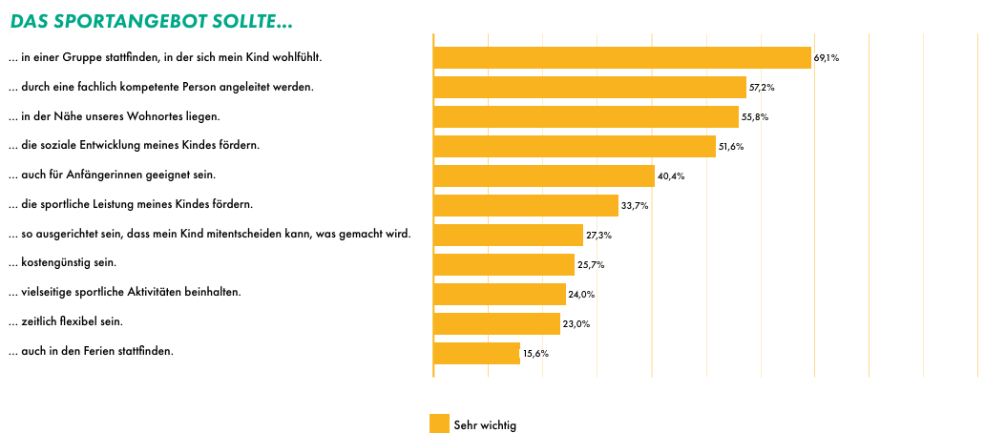
Kinder- und Jugendsport
Wichtigste Motive für Kinder und Jugendliche, Sport im Verein zu treiben sind
1. Sozialer Anschluss
1. Sportliche Leistungsentwicklung
3. neue Erfahrungen und Erlebnisse
4. Gesundheit und Fitness
5. Spaß
Wichtigste Gründe für einen Austritt sind:
  Kein Interesse mehr am jeweiligen Angebot
  Kein passendes Angebot des Vereins mehr
  Keine Zeit bzw. fehlende terminliche Passung Elternwünsche an Sportangebote
Zwischen 13 und 18 findet ein massiver Drop-Out statt: rund die Hälfte der jungen Mitglieder verlassen in dieser Zeit den Sportverein und treten oft erst im höheren Alter wieder ein.

Slide 7
Gewaltprävention
83 % der Sportvereine erachten das Thema Gewaltprävention (einschließlich Kinder- und Jugendschutz) als wichtiges Thema.
73 % der Sportvereine geben an, bereits mindestens erste Aktivitäten im Bereich der Gewaltprävention bzw. im Kinder- und Jugendschutz auf den Weg gebracht zu haben. 54 % geben an, bereits starke oder sehr starke Aktivitäten in diesem Bereich implementiert zu haben.
72 % der Sportvereine haben Kinder- und Jugendgruppen bzw. Angebote für junge Menschen – legt man die vorgenannten Zahlen zu Grunde, so befinden sich die Sportvereine insgesamt auf einem guten Weg im Bereich der Prävention interpersoneller, insbesondere sexualisierter Gewalt. Dies zeigt auch die Vielzahl der seit Einführung des Landeskinderschutzgesetzes 2022 durch Sportvereine in Anspruch genommenen Beratungen durch Kreis- und Landessportbund.

Slide 8
Weitere Schlaglichter
Der durchschnittliche Mitgliedsbeitrag von Sportvereinen liegt für Kinder bei 4 €, für Jugendliche bei 5 € und für Erwachsene bei 10 € - aus Sicht des Landessportbundes sind diese Beiträge deutlich zu niedrig und führen zu einer strukturellen finanziellen (Selbst-)Limitation der Sportvereine. Dies erschwer beispielsweise die Auslagerung nicht mehr ehrenamtlich zu leistender Aufgaben (insbesondere im Bereich Finanzmanagement) auf externe Dienstleister oder hauptberufliches Personal.
Besonders häufig von existenzgefährdenden Problemen berichten Vereine mit 300 bis 1.000 Mitgliedern – diese sind für eine rein ehrenamtliche Führung oft bereits zu groß und komplex, für eine hauptberufliche Unterstützung stehen aber nicht ausreichend Ressourcen zur Verfügung. Hier sollten systematisch Kooperationen (z.B. durch gemeinsame Geschäftsstellen mehrerer Vereine) oder Fusionen gefördert werden.

Slide 9
Mittelfristige
Mitgliedentwicklung
Der Landessportbund hat erstmalig im Jahr 2024 eine mittel- und langfristige Mitgliederprognose durch die Hochschule Koblenz erstellen lassen. Diese hat folgende Ergebnisse hervorgebracht:
  Im Bereich der männlichen Kinder ist das Potenzial der Mitgliedergewinnung weitgehend erschöpft – die Schaffung zusätzlicher Angebote sollte auf Mädchen konzentriert werden.
  Signifikante Zuwächse lassen sich vor allem durch die Implementierung neuer Sportarten erzielen, für die es im Umkreis keine oder wenige Angebote gibt (beispielsweise ist Sportklettern im Kreis Coesfeld nicht vertreten) – diese Angebote benötigen aber entsprechende Engagierte und Sporträume.
  Durch die starken Werte im Kinder- und Jugendbereich ist der Sport im Kreis Coesfeld stark vom Geburtenrückgang ab dem Jahr 2022 (aktuell bereits im Kitabereich sichtbar) betroffen: Dieser wird ab ca. 2023 zu einem signifikanten Rückgang der Mitgliedschaften führen, dies wiederum erschwert insbesondere in Mannschaftssportarten die Mannschaftsbildung und kann zu Rückzügen aus dem Wettkampfbereich führen, die dann wiederum zu Einschränkungen im Wettkampfbetrieb und einem Attraktivitätsrückgang führen. Hier sollten Vereine und Verbände zeitnah Vorsorge tragen und beispielsweise alternative Spielformen erproben und implementieren.
  Weiterer Ansatzpunkt kann die Verringerung der Drop-Out-Quote im Jugendbereich sein. Hierfür bedarf es neuer Angebote, beispielsweise Mannschaftssportangebote ohne Wettkampfbezug sowie mit flexiblen Teilnahmemodellen.

Slide 10
Vielen Dank für die Aufmerksamkeit!

Slide 11
Literatur
Breuer, Christoph/ Feiler, Svenja: Sportvereine in Deutschland: Ergebnisse aus der 9. Welle des Sportentwicklungsberichts. Sportentwicklungsbericht für Deutschland 2023–2025 – Teil 1, Bonn 2024.
Deutsche Sportjugend: Mentale Gesundheit und Sport von Kindern und Jugendlichen: Ausgewählte Ergebnisse aus dem Modul Wissenschaft des Projekts Move for Health, Frankfurt am Main 2024.
Deutsche Sportjugend: Die Potenziale von Bewegung und Sport für die mentale Gesundheit von Kindern und Jugendlichen: Ausgewählte Ergebnisse aus dem Forschungsprojekt Move for Health 2023-2024, Frankfurt am Main 2025.
forsa: Ehrenamtatlas NRW 2024: Ergebnisse einer repräsentativen Befragung in den 53 Landkreisen bzw. kreisfreien Städten Nordrhein-Westfalens, Berlin 2024.
Schubert, Peter et al: Sportvereine unter Druck: Gesellschaftliche Interaktionsanker mit Problemen bei der Mobilisierung von Ehrenamtlichen. Sonderauswertung des ZiviZ-Surveys 2023, Essen 2024.
Thieme, Lutz/ Wallrodt, Sören: Mitgliederanalyse und -prognose 2024, Koblenz/Duisburg 2024.

